Slide 1
Тема уроку
Розв’язування вправ на використання основної властивості відношення.

Slide 2
Девіз уроку
Недостатньо мати лише добрий розум, головне- це раціонально застосовувати його.
Р. Декарт.

Slide 3
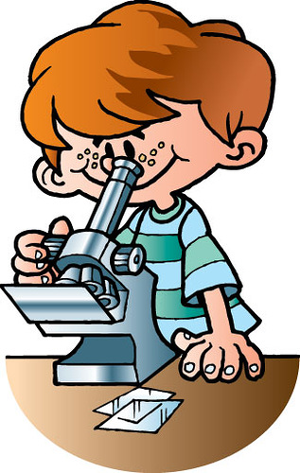
Взаємоперевірка
І варіант.
2-7-10-11-14-18-23-25-30
ІІ варіант
3-8-10-12-15-18-22-26-31

Slide 4
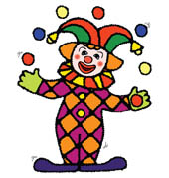
В гостях у Клоуна
Клоун вирішив порівняти швидкості черепахи і космічної ракети. Швидкість ракети 8 м/с, швидкість черепахи 400 см/год. “ Складаємо відношення: 8/400, - сказав клоун. – Швидкість ракети становить .... від швидкості черепахи.” Публіка сміялась. Всі бачили помилку клоуна. А ти її помітив? Склади правильне відношення, знайди у скільки разів швидкість ракети більша від швидкості черепахи.

Slide 5
В гостях у Клоуна
Клоун вирішив знайти відношення маси мишки до маси слона. Мишка важить 50 г, а слон – 5 т. “ Складаємо відношення: 50/5, - сказав клоун. – Мишка в 10 разів важча за слона!” Публіка сміялася. Чому? Якої помилку зробив клоун? Склади правильне відношення і знайди, яку частину маси слона становить маса мишки.

Slide 6
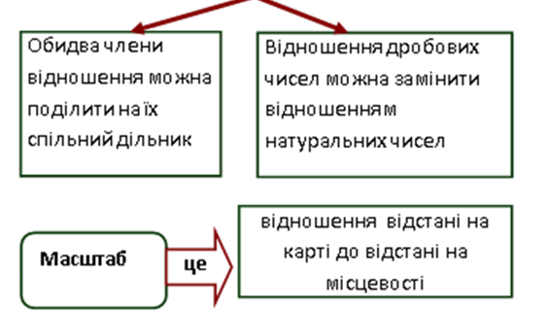

Slide 7
«Ну, заєць, постривай!»

